Slide 1

HANYANG UNIVERSITY ERICA CAMPUS
국외 장기현장실습학기제(E-WIL)
(5기) 안내
LINC3.0사업단 현장실습지원센터

Slide 2
1. 프로그램 안내
HYU ERICA
[중요] 본 자료는 한양대학교 ERICA캠퍼스와 공동으로 운영하는
IGE의 자료입니다. 따라서 무단 복제 및 배포를 금합니다.
가. 프로그램 소개
국외 장기 현장실습학기제는 J1비자를 발급 받아
1년간 미국 소재 기업에서 유급형태로 급여를 받으며
미국 내 기업 문화와 직무 경험은 물론이고, 실전 영어까지 동시에 향상시킬
수 있는 ERICA캠퍼스 현장실습 과정으로 운영됩니다.
이번 5기 파견에는 일부 미국 내 동문기관 역시 지원이 가능합니다.
학생은 미국 내 동문기관이랑, 일반기관 중에 선택해서 지원이 가능합니다.
본 과정은 전문적이고 폭 넓은 경험을 제공하기 위해 ERICA캠퍼스와
IGE(Institute of Global Exchange)가 공동으로 운영합니다. 자세한 사항은 설명회를
통해 안내를 드리겠습니다.
2

Slide 3
1. 프로그램 안내
HYU ERICA
가. 설명회 개최
- 설명회 일시 : 2023년 4월 12일 (수) 오전 13:00~
나. 이전 운영 내역
- 1기 : 일정(2019.07~2020.06), 총 11명, 미국
- 2기 : 일정(2020.01~2020.12), 총 22명, 미국
- 3기 : 일정(2020.07~2021.06), 총 30명, 미국/싱가포르 -> 코로나19로 취소
- 4기 : 일정(2023.01~2023.12), 총 11명, 미국
3

Slide 4
2. 지원 자격
HYU ERICA
학년/학기 | - 3, 4학년 재학생 (휴학생의 경우 선발되면 복학하여 참여 가능) - 2022년 2학기 기준, 해당 학기를 제외하고 잔여 학기가 최소 1학기 이상 남은 학생(학업연장으로 한 학기가 더 남은 학생도 참여 가능) - 제외 : 2023년 7월 졸업예정자 * 2023년 7월 학사학위 취득유예(졸업유예) 예정자도 참여 불가
영어능력 | - 토익 등 공인 성적이 없어도 지원 가능함 (다만 취득 성적이 있을 경우 유효기간과 상관없이 이력서에 기재해도 무방, 이력서 양식은 별첨파일 참고) - 미국의 경우 한국계 기업과 국내 기업의 해외지사의 비중이 약 70~80%이며 기업 또는 팀에 따라 요구하는 영어 레벨이 상이할 수 있음
기타 요건 | - 비자 취득에 결격 사유가 없는 학생 - 1년 과정으로 참여 가능한 학생
4

Slide 5
2. 지원 자격
HYU ERICA
대상 전공/ 업종,분야 | - 공학대학 : 교통물류, 기계공학, 전자, 재료/생명나노, 산업경영, 로봇공학, 나노광전자 * 분야 : Engineering, 전자부품, QC/QA, 바이오/제약/화장품, 물류 등 * 건축,건축공학,건설환경공학 – 지원은 가능하나 기관매칭 어려움 - 과학기술대학 : 분자생명, 화학 * 분야 : 바이오/제약/화장품 * 응용수학,응용물리 – 지원은 가능하나 기관매칭 어려움 - 소프트웨어융합대학 : 전체학과 * 분야 : IT, SW분야 - 경상대학 : 경영, 경제, 보험계리 * 분야 : 경영, 마케팅, 영업, 인사, 총무, 사무행정, 물류, 재무/회계 등 - 국문대 : 문화콘텐츠학과 * 분야 : 기획, 마케팅, 사무행정 등 - 언정대 : 광고홍보, 정보사회미디어학과 * 분야 : 마케팅, 방송, 미디어 등 - 디자인대학 : 전체 전공 * 분야 : 그래픽, 패션, 웹, 영상 등 - 예체능대 : 골프, 테니스, 태권도 관련 전공
해당 전공이 아닐 경우, 상기 전공으로의 부전공, 다중전공, 복수전공 시에는 지원이 가능함.
- 단, 관련 전공 수업 최소 4개 과목(12학점) 이상 이수해야 참여 가능(신청시점 기준)
- 모든 현장실습은 주(제1)전공 및 교양으로만 학점이 인증되므로 상담 후 참여 요망
5

Slide 6
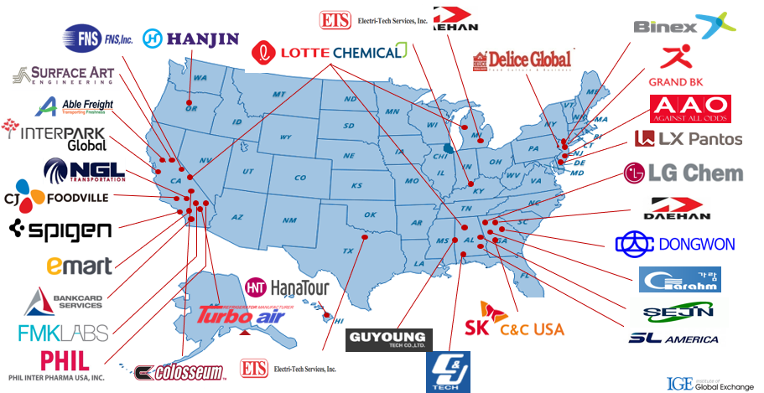
3. 참여기관 정보(미국 Sample)
HYU ERICA
※ 본 자료는 샘플 자료입니다. 기업에 관한 설명은 현장실습 설명회를 통해 안내 드리겠습니다.
※ 모든 기업이 동시에 참여하는 것은 아닙니다. 학생이 지원(apply)하는 시기에 모집 중인
기업에 지원하실 수 있습니다.
※ 본 슬라이드는 IGE(Institute of Global Exchange)에서 제공한 자료이며 무단 복제 및 배포를
금합니다.
6

Slide 7
4. 과정 안내
HYU ERICA
실습 기간 | - 총 1년 과정으로 운영됩니다. (2023년 7월 ~ 2024년 6월) * 비자 발급 일정 등으로 시작일은 변경 또는 지연될 수 있음 ※ 단기간 또는 6개월 등 1년 미만으로는 운영 불가
실습 과정 | - 본 과정은 1년 과정이므로 선발된 학생은 계절학기 + 학기 현장실습 (학기제 현장실습 또는 선택형 4+1학년제)과정으로 참여하게 됩니다. * 참여 과정에 대한 설계는 추후 선발된 후 현장실습지원센터에서 상담을 통해 희망하는 과정으로 진행 * 2학기 이상 남은 학생만 예시3으로 진행 가능
구분 | 동계방학 | 1학기 | 하계방학 | 2학기
예시1 | 계절제 | 4+1 | 계절제 | 학기제
예시2 | 계절제 | 4+1 | 계절제 | 4+1
예시3 | 계절제 | 학기제 | 계절제 | 4+1
7

Slide 8
5. 인정 학점 및 특이점
HYU ERICA
구분 | 운영시기 | 학점인정 | 비고
계절제 현장실습 | •하계방학 •동계방학 | -일반선택(P/F) 3학점 | *졸업학점 포함 *수강료 납부(96,000원/3학점) *산학협력영역 인정
학기제 현장실습 | •1학기 •2학기 | -전공(심화/핵심), 일반선택, 일반교양(P/F) 최대 15학점 *전공(핵심/심화)은 최대 9학점 까지 신청 가능 | *졸업학점 포함 *학기 등록(등록금납부) *이수 후 졸업가능 *산학협력영역 인정
선택형 4+1학년제 |  | -전공심화(P/F) 10학점 *성적증명서 표기 | *졸업학점 미포함 *등록금면제 *Co-op fee만 납부 (20만원/학기) *이수 후 학업복귀 *산학협력영역 불인정
※ 단, 졸업 시까지 계절제 현장실습과 학기제 현장실습으로 취득할 수 있는 학점은 최대 21학점
(선택형 4+1학년제는 21학점에 포함되지 않으며 재학중 2개 학기까지 활용 가능)
8

Slide 9
6. 예상 비용/경비(미국 기준)
HYU ERICA
1인당 지출 비용/1년 기준
항목 | 개인부담 | 지원비 | 비고
항공료(왕복) | $1,500
J1 비자 스폰서비용 | $4,200 |  | 비용 구성 및 차이는 설명회 및 신청자에 한하여 안내
미 대사관 인지대 | $160 |  | 주한 미대사관 입국비자 발급 및 인터뷰 비용
숙박료 | $8,400~$12,000 |  | California주 월 평균 $700~ $1,000
교통비/생활비 | $8,400~9,600 |  | ($700~800기준*12개월)
계절제(수강료) | (184,000원) |  | 2회 기준(2회*3학점*32,000원)
4+1(Co-op fee) | (200,000 or 400,000원) |  | 4+1학기 Co-op fee(학기별 200,000원)/1회 또는 2회
학기제 현장실습 | (학기 등록금) |  | 학기제 현장실습으로 진행할 경우 등록금 발생
기업 지원금(급여) |  | $31,200~$52,000 | 평균 시급(세전) $15~$25 (예시: $15*8시간*5일*52주)
2022년 해외취업 정착지원금 |  | (4,000,000원) | J1비자는 일종의 취업비자로 인정 받아 산업인력공단에서 합산소득 6분위 이하인 학생은 개인적으로 신청할 수 있음 (확인 필요) , 2022년 기준
세계 무역 협회 OKTA |  | (최대 4,400,000원) | 세계한인무역협회가 회원사에 취업한 국내 청년들의 비자 비용 및 현지 정착을 지원, 2022년 기준
소계(예상) | $22,660~$28,000 | $31,200~$52,000 | *( ) 안의 비용은 제외한 금액 기준
9

Slide 10
6. 예상 비용/경비
HYU ERICA
※ 지출 경비에 대한 설명
- 본 예상 비용은 미국 기준입니다. 모든 비용은 예상 비용입니다. 지원하는 지역(주)에 따라 물가
수준이 다릅니다. 캘리포니아와 뉴욕은 생활 물가가 높은 지역입니다. 따라서 숙박 및 생활비가
다른 주에 비해 높을 수 있습니다. 중부(내륙) 지역은 상대적으로 저렴합니다.
- 싱가포르의 경우 비자 수속 비용, 생활비 등 차이가 있을 수 있습니다.
- 비자 수속 비용 : 모든 기업 $4,200 입니다.
- 미국 J1스폰서 비용에는 J1비자 어플리케이션 및 보험(현지 건강보험) 등이 포함되어 있습니다.
J1비자 수속비용도 비싼 편이며 1년간 보험료도 포함되어 있어서 전체 수속 비용이 비쌉니다.
(자세한 사항은 설명회 및 신청자에 한하여 안내 드립니다.)
- 미국에 J1비자로 입국한 학생들에게는 1년간의 실습 후 추가로 1개월을 체류할 수 있는
Grace Period를 활용할 수 있습니다. 개인적으로 여행 및 미국 문화를 더 경험할 수 있습니다.
단, 보험을 연장해야 하기 때문에 사전에 IGE에 문의하셔야 합니다.
10

Slide 11
6. 예상 비용/경비
HYU ERICA
※ 유의 사항
- 초기 비용이 많이 들어가는 형태입니다. 항공료, 스폰서 비용, 비자발급 비용, 숙박료 보증금
(Deposit) 등이 초반에 발생됩니다. 그리고 출국 후 해당 국가에서 급여가 나오기 전까지
약 1개월의 생활비(약 $2000 내외)가 필요할 수 있습니다.
* 이후에는 급여, 해외취업 정착금(선정자에 한함) 등을 지원 받으실 수 있습니다.
- 프로그램 참여 시 비자수속 신청비 없음
* 기업으로부터 최종 선발되면 비자수속 스폰서 비용($4,200)을 지불하게 됩니다.
- 본 프로그램은 1년 과정입니다. 해외에 거주해야 하며 해외 기업에서 생활하게 됩니다.
해외 프로그램에 참여한 학생들은 추후 취업 준비할 때 매우 좋은 경쟁력이 됩니다.
장기간이고 해외 프로그램인만큼 부모님과 충분히 상의하신 후 참여를 부탁드립니다.
- 해외현장실습 자체가 도전입니다. 모든 것이 새로운 것이지요. 새로운 환경, 문화, 기업환경,
새로운 사람들과의 네트워크를 만들어가는 도전입니다. 열정과 적응 능럭, 탐구 정신이
필요할 수 있습니다. 단순 어학연수 과정과는 다릅니다.
11

Slide 12
6. 예상 비용/경비
HYU ERICA
※ 지원비에 대한 설명
- 기업 지원비(월급)은 미국 내 주 별로 최저 시급이 상이 합니다.
현장실습으로 참여하는 기업은 최저 시급 $15에서 $25 사이로 지원받게 됩니다.
- 대학 국고지원금은 지급되지 않습니다.
- 2022년 해외취업정착지원금은 한국산업인력공단에서 지원하는 사업이며
합산소득 6분위 이하인 학생들은 개별적으로 신청하여 추가 지원을 받을 수 있습니다.
미국으로 나가는 학생에게는 400만원이 지원되며 2022년에 선정 대상이
2,000명입니다.
미국 J1비자는 취업비자로 분류되어 본 사업을 신청할 수 있는 자격이 부여됩니다.
자세한 사항은 추후 IGE에서 개별 안내 될 예정입니다.
12

Slide 13
7. 운영 일정(예정)
HYU ERICA
순서 | 내용 | 일자 | 비고
1 | 설명회 개최 | 2023.04.12.(수) 13:30 | - 장소 : 컨퍼런스홀 중강당
2 | 지원자 모집/ 지원서 접수 | 2023.04.13.(목) ~ 04.19(수) | - 붙임 영문 이력서 + 성적증명서(영문) 제출 * 영문이력서는 반드시 첨부파일 서식으로 작성 요망 - 제출 방법 : 메일(cmhz0220@hanyang.ac.kr) * 이력서 제출시 아래 대학 인터뷰 희망 날자/시간을 메일에 작성하여 제출
3 | 지원자 인터뷰 | 2023.04.24.(월) 10시 ~ 04.25(목) | -인터뷰 시간 *24일(월) : 10시~17시(1시간 단위, 12시는 제외) *25일(화) : 10시~17시(1시간 단위, 12시는 제외) (인터뷰 희망 시간 예시 : 10시, 15시, 17시 등) -장소 : 학연산클러스터 지원센터 102호 *따로 연락이 없어도 제출하신 희망 날짜/시간에 방문해주시면 됩니다. *해당 일정에 시간이 안되신 분들은 센터로 연락 부탁드립니다. (031-400-4394)
4 | 합격자 발표 | 2023.04.28(금) 예정 | - 지원자 인터뷰 확인 후 선발 발표
5 | 추천 | 2023.04.28(금) | - [ERICA] → [IGE] 선발 인원 추천 - 이후에 진행되는 사항은 IGE에서 개별 안내 드립니다. * 신청비 없음
13

Slide 14
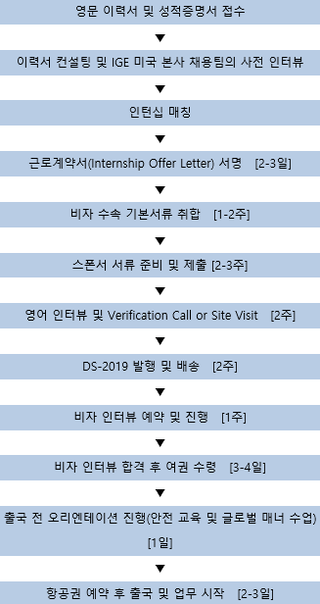
7. 운영 일정(예정)
HYU ERICA
순서 | 내용 | 일자 | 비고
6 | IGE에서 주관하여 일정 진행 | 2023년 4월~6월 | - 각 절차별 진행 사항은 IGE에서 개별 안내 됩니다. - 숙소 찾기, 항공 예약은 IGE 측에서 비자 발급 일정 등을 확인하고 진행하시면 됩니다.
14

Slide 15
7. 운영 일정(예정)
HYU ERICA
순서 | 내용 | 일자 | 비고
7 | 오리엔테이션 | 6월 중 | - 출국 전 오리엔테이션 참석(필수) * 개별 안내 예정/미참석 시 취소처리됨
8 | 출국 | 7월 중(예정) | - 비자 발급 일정에 따라 출국 일이 상이할 수 있습니다.
9 | 실습기간 | 2023.07 ~ 2024.06 | - 1년 과정으로 진행 * 각 학기 과정 마다 현장실습 신청하여 진행(별도 안내)
※ 온라인 설명회를 통해 전체적인 프로그램에 대한 소개가 있을 예정입니다. 많은 참여 바랍니다. (사전신청 : 3페이지 참고)
※ 이력서 작성 및 제출하실 때 희망 대학 인터뷰 날자/시간 기재하여 메일로 제출해주세요.
15

Slide 16


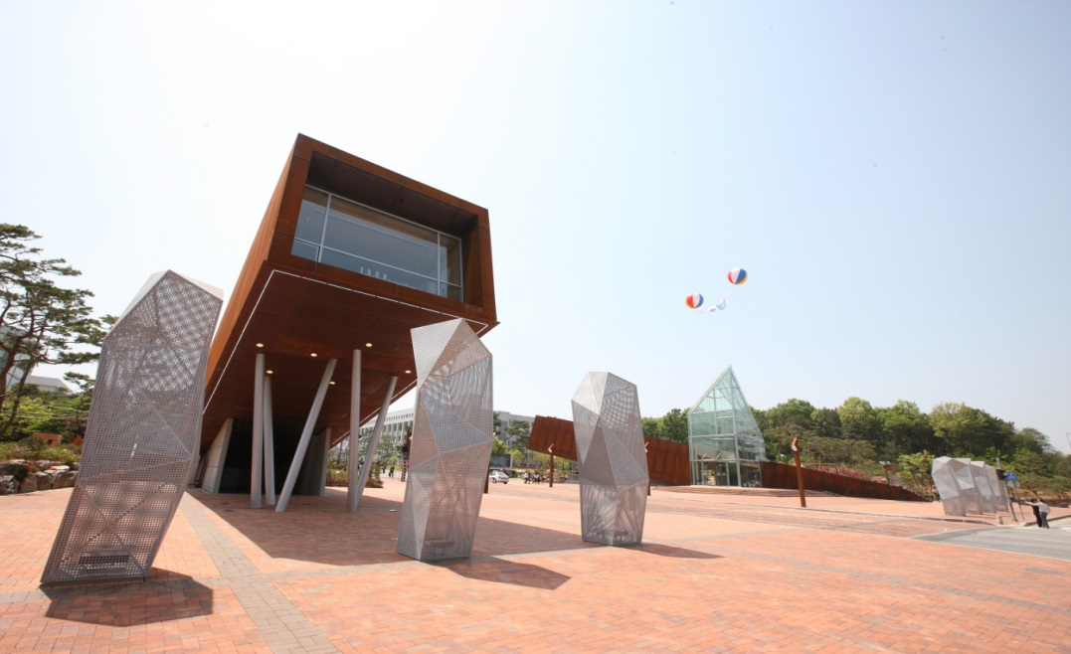

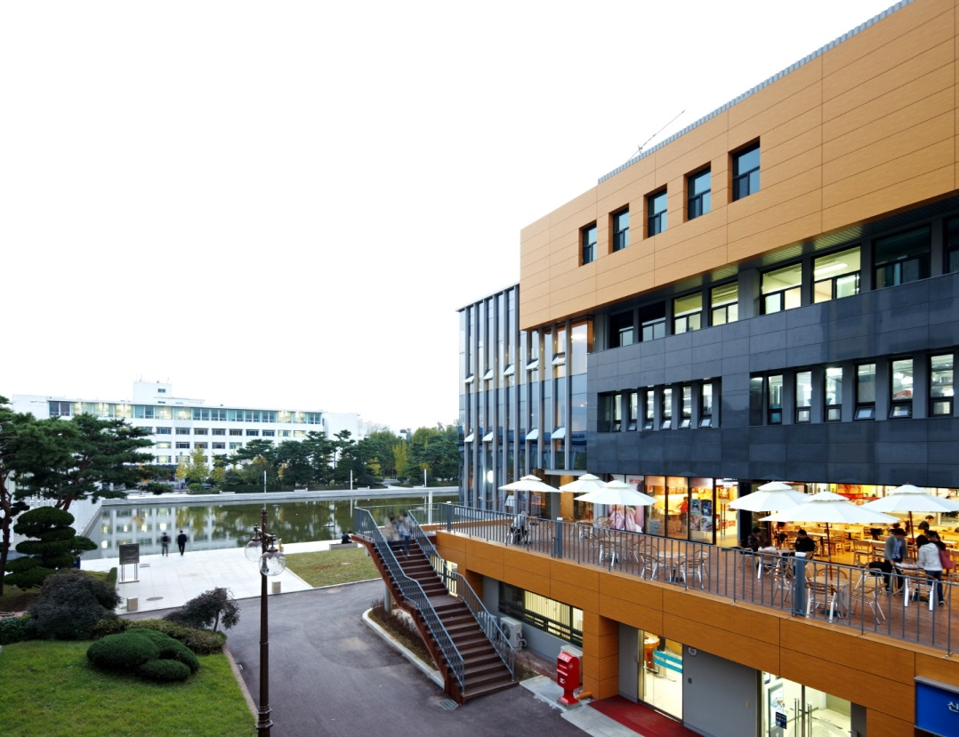
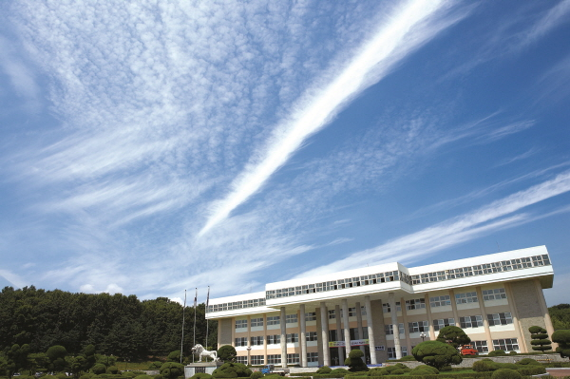
Thank You !

